Slide 1
SDU IEEE JAVA KURS DÖKÜMANI
Eğitmenler:
Celal Baydar Ahmet Gürel

Slide 2
Java Platformu
Java yalnızca bir programlama dili değildir. Java Platformunu oluşturan çeşitli alt ögeler bulunmaktadır:
Bir programlama dili,
Bu programlama dili ile yazılmış programların üzerinde çalışacağı
altyapı,
Farklı alanlarda (masaüstü, cep telefonu, saat, web tabanlı...) uygulama geliştirmek için kullanılan yardımcı araç ve kütüphaneler,
Bu kütüphanelerin belirtimleri (specification),
Bütün bunların en iyi başarımı elde etmek üzere nasıl kullanılmaları gerektiğini anlatan en iyi uygulama (best practice) belgelerinin tamamı
Java Platformu, birbirlerinden tamamen bağımsız olmayan üç alt
platform/teknoloji içermektedir;
Java Standart Edition (JSE): Temel Java uygulamalarının geliştirilmesi için gerekli çekirdektir.
Java Enterprise Edition (JEE): Büyük ölçekli, dağıtılmış kurumsal
uygulamaların geliştirilebilmesi için kullanılır.
Java Micro Edition (JME): Cep telefonu, saat, el bilgisayarı gibi küçük ölçekli ortamlara uygulama geliştirmek için kullanılır.
Herbir teknoloji kendi içinde birçok kütüphane, uygulama çatısı (framework) ve belge içermektedir

Slide 3
Javanın Önemli Özellikleri
“Platform”, bir programın çalıştığı donanım ya da yazılım ortamıdır.
“Java platformu”, Java programlarının çalışması için gerekli olan iki bileşenden oluşur:
Java Sanal Makinesi (Java Virtual Machine)
Java Uygulama Programlama Arayüzü (Application Programming InterfaceAPI)
“Platformdan Bağımsızlık” bağlamında kullanılacak olan “platform” sözcüğü ise, donanım ve o donanım üzerinde çalışacak olan işletim sistemini ifade etmektedir. Örneğin Windows32 platformu, 32 ikillik Windows işletim sisteminin çalıştığı bir ortamı ifade etmektedir.
Platform sözcüğünün kullanıldığı bağlama göre değerlendirilmesi gereklidir.

Slide 4
Java Yorum Satırı
// : Tek satırlık yorum satırı oluturur yazılanları IDE derleyeci önemsemez yazılanları.
/* ……. */ : Çok satırlı yorum satırı oluşturur.IDE derleyeci önemsemez yazılanları.
Java Kaçış Karakterleri
/n : Alt satıra geçme
/t : Bir tab boşluk bırakma

Slide 5
Etiket | Açıklama
@author | Kodu yazan kişinin kim olduğunu belirtir
@deprecated | Yöntemin artık kullanımda olmadığını belirtir. Bazı uygulama geliştirme ortamları, bu şekilde işaretlenmiş yöntemler kullanıldığında programcıyı uyarır.
@exception | Bir yöntemin fırlattığı aykırı durumu belirtir
@param | Yöntemin aldığı parametreleri açıklamakta kullanılır
@return | Yöntemden dönen değeri açıklamakta kullanılır
@see | Başka bir yöntem ya da sınıf ile bağlantı kurar
@since | Bir yöntemin ne zamandan beri var olduğunu belirtir
@throws | Bir yöntemin fırlattığı aykırı durumu belirtir.
@version | Bir sınıf ya da yöntem için sürüm numarası belirtir.

Slide 6
Değişkenler
Nesne yönelimli programlama dillerinde, genel olarak, her sınıf bir veri tipidir, her veri tipi bir sınıftır. Java bu genel kurala uyar.
Java dilinde veri tiplerini üç ana gruba ayırabiliriz.
Veri Tipleri
İlkel (primitive) Veri Tipleri
Referans tipleri
Null veri tipi
Bunların ilk ikisi kendi aralarında alt gruplara ayrılır.
1.İlkel Veri Tipleri
Sayısal Veri Tipleri

Slide 7
Değişkenler
Mantıksal (boolean) Veri Tipleri
Sayısal veri tipleri
Tamsayı veri tipleri : byte , short, int, long, char
Kesirli sayı tipleri (floating point types): float,double
Referans Tipler:
class
interface
array
Null Tip:
null

Slide 8
Değişkenin Tanım Alanı (Scope)
İki küme parantezi (“{“ ve “}”) arasında kalan kod kesimine blok denir.
“{“ işareti bir kod bloğu başlatır ve “}” işareti başlatılan kod bloğunu bitirir. Herhangi bir değişken, tanımlandığı kod bloğu içinde fiziksel olarak vardır ve o kod bloğu içine yazılan kod kesimlerinden erişilebilirdir. Bu alana değişkenin tanım alanı denir.
Bir blok içinde aynı değişken adı birden fazla kez kullanılamaz.

Slide 9
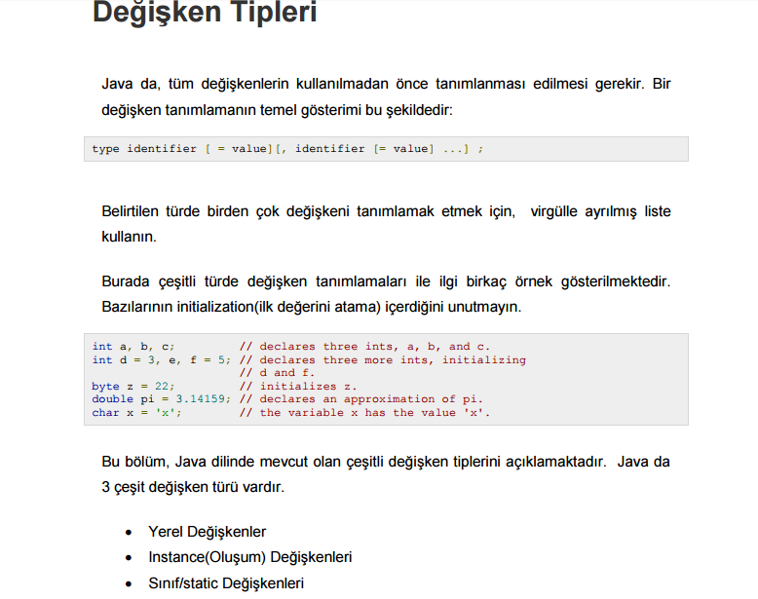

Slide 10
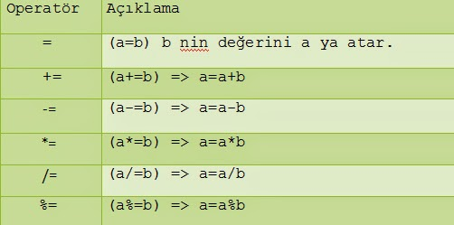
İşleçler (Operators)

Slide 11
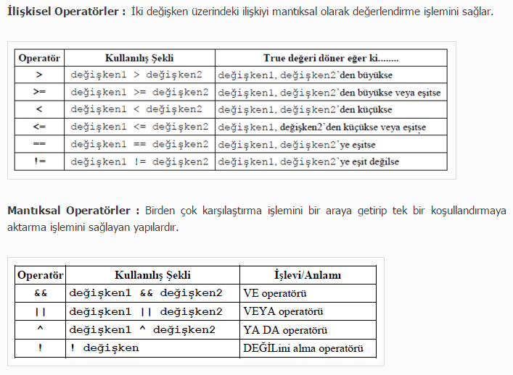

Slide 12
Karar Verme(if-else yapısı)
if komutu, bir veya daha çok komut tarafından takip edilen bir Boolean ifadeden oluşmaktadır.
if(Boolean_expression)
{
//Statements will execute if the Boolean expression is true
}
Eğer boolean ifade true olarak değerlendirilirse, o halde if komutu içindeki kod bloğu çalıştırılacaktır.
Örnek:
Bu aşağıdaki sonucu üretecektir:
This is if statement
public class Test { public static void main(String args[]){ int x = 10; if( x < 20 ){ System.out.print("This is if statement"); } } }

Slide 13
Karar Verme(if-else yapısı)
Bir if komutunun ardından, Boolean ifade false olduğu zaman çalışan isteğe bağlı bir else komutu gelebilir.
if(Boolean_expression){
//Executes when the Boolean expression is true
}else{
//Executes when the Boolean expression is false }
Örnek:
public class Test {
public static void main(String args[]){ int x = 30;
if( x < 20 ){
System.out.print("This is if statement");
}
else{
System.out.print("This is else statement");
}
}
}

Slide 14
elseif Yapısı
public class Test {
public static void main(String args[]){
int x = 30;
if( x == 10 ){
System.out.print("Value of X is 10"); }
else if( x == 20 ){
System.out.print("Value of X is 20"); }
else if( x == 30 ){
System.out.print("Value of X is 30"); }
else{
System.out.print("This is else statement");
}
}
}

Slide 15
İç içe if-else Yapısı
public class Test {
public static void main(String args[]){
int x = 30; int y = 10;
if( x == 30 ){
if( y == 10 ){
System.out.print("X = 30 and Y = 10");
}
}
}

Slide 16
“switch” yapısı
switch komutu için aşağıdaki kurallar uygulanır.
Switch komutunda kullanılan değişken sadece byte, short, int veya char türünde olabilir.
Bir switch içinde herhangi sayıda case komutu olabilir. Her bir case’in ardından karşılaştırılacak değer ve iki nokta üst üste gelir.
Case için seçilen değer, switch içindeki değişkenle aynı veri tipinde olmalıdır.
Switch içindeki değer ile case değeri birbirini tutuyorsa, case komutunun ardından gelen ifadeler, break komutuna kadar çalıştırılacaktır.
Break komutuna ulaşıldığında, switch sonlanır, ve kontrol akışı switch komutunun ardından gelen satıra atlar.
Bir switch komutunun isteğe bağlı bir default case’i olabilir ve bu case switch’in sonunda kullanılmalıdır. Default case, hiç bir case’in true olmama durumunda görevi yerine getirmek için kullanılır. Default case içinde break kullanımı gerekmez.

Slide 17
switch(secim){
case 1:
sonuc = sayi1+sayi2;
System.out.println("Sonuc:"+sonuc);
break;
case 2:
sonuc = sayi1-sayi2;
System.out.println("Sonuc:"+sonuc);
break;
case 3:
sonuc = sayi1*sayi2;
System.out.println("Sonuc:"+sonuc);
break;
case 4:
sonuc = sayi1/sayi2;
System.out.println("Sonuc:"+sonuc);
break;
default:
System.out.println("Lutfen gecerli bir secim yapınız!");
break;
}

Slide 18
Java’da Döngüler
Bazı durumlarda, bir kod bloğunu birkaç kere çalıştırmamız gerekir ve bu çoğu zaman döngü olarak adlandırılır. Java, çok esnek üç döngü mekanizmasına sahiptir.
Aşağıdaki üç döngüden birini kullanabilirsiniz:
while
do...while
for
Java 5 itibariyle geliştirilmiş for döngüsü (enhanced for loop) tanıtıldı. Bu döngü daha çok diziler için kullanılmaktadır.

Slide 19
While döngüsü
While döngüsü, bir görevi belirli sayıda tekrarlarlamamız için olanak sağlayan bir kontrol yapısıdır.
while(koşul){
Kodlar }
Çalıştırırken, boolean_expression ifadesinin sonucu true ise , döngü içindeki işlemler yürütülecektir. Bu işlem , ifadenin değeri true oldukça devam edecektir.
Burada while döngüsünün kilit noktası, döngünün hiç çalışmayabilir olmasıdır. İfade test edilir ve sonuç false olursa, döngü gövdesi geçilecektir.

Slide 20
While döngüsü
public class Test {
public static void main(String args[]) { int x = 10;
while( x < 20 ) {
System.out.print("value of x : " + x ); x++;
System.out.print("\n");
}
}
}

Slide 21
do…while döngüsü
do {
//Statements
}while(Boolean_expression);
Bir do…while döngüsü, en az bir sefer çalışmayı garanti etmesi haricinde, while döngüsü ile birbirine benzerdir.
Dikkat ederseniz, Boolean ifade döngünün sonunda görülmektedir, bu yüzden döngünün içindeki komutlar Boolean test edilmeden önce bir kere çalışır.Boolean ifade true ise, kontrol akışı geri atlama yapar ve döngü içindeki komutlar tekrar çalışır.
Bu işlem, Boolean ifade false olana kadar tekrarlanır.

Slide 22
public class Test {
public static void main(String args[]){
int x = 10;
do{
System.out.print("value of x : " + x );
x++;
System.out.print("\n");
}while( x < 20 );
}
}

Slide 23
for Döngüsü
For döngüsü, belirli bir sayıda yürütülmesi gereken döngüyü, verimli bir şekilde yazmanıza olanak sağlayan bir tekrarlı kontrol yapısıdır. For döngüsü, bir görevin kaç defa tekrarlanacağını bildiğiniz zaman yararlıdır.
for(sayacın_ilk_değeri ; tekrarlama_koşulu ; sayaç_değerinin_değişimi){
deyimler
}

Slide 24
For Döngüsü
class For01 {
public static void main(String args[]) {
int i;
int sum = 0 ;
for (i=1; i <=100; i++) {
sum = sum + i;
System.out.println(sum);
}
} // main sonu
} // class sonu

